Slide 1

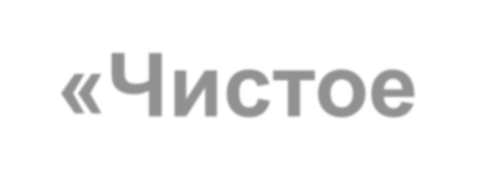

МОУ «Средняя школа № 20»
Всеобуч для родителей
«Чистое поколение»
◤

Slide 2

Сеть Интернет является мощным средством влияния на потребление наркотических средств и их аналогов.
Существенной особенностью сети является свободный и практически неконтролируемый доступ к информации как первого (пронаркотического), так и второго
(антинаркотического) типа.
В связи с этим назревает необходимость принятия конкретных мер, как в сфере правового регулирования в данной
сфере и привлечения к ответственности конкретных лиц, так и в области профилактики рассматриваемого явления.

Slide 3


Что такое ПАВ?
◤
Психоактивные вещества (ПАВ) - химические и фармакологические средства, влияющие на физическое и психическое состояние, вызывающие болезненное пристрастие (наркотики, транквилизаторы, алкоголь,
никотиносодержащие вещества и другие средства и вещества).

Slide 4



◤ Группа риска злоупотребления психоактивными веществами
лишенные родительского попечения, ведущие безнадзорный образ жизни, не имеющие постоянного места жительства;
  экспериментирующие с пробами алкогольсодержащих средств, наркотических
веществ и различных ПАВ;
имеющие проблемы в возрастном психическом развитии и поведении, обусловленные отклонениями в социализации, сопровождающиеся нервно-психической неустойчивостью или сопутствующими
психическими расстройствами.

Slide 5

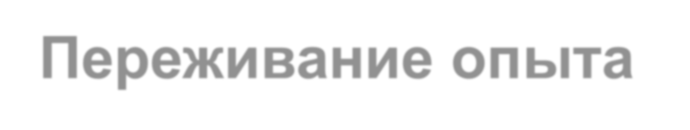

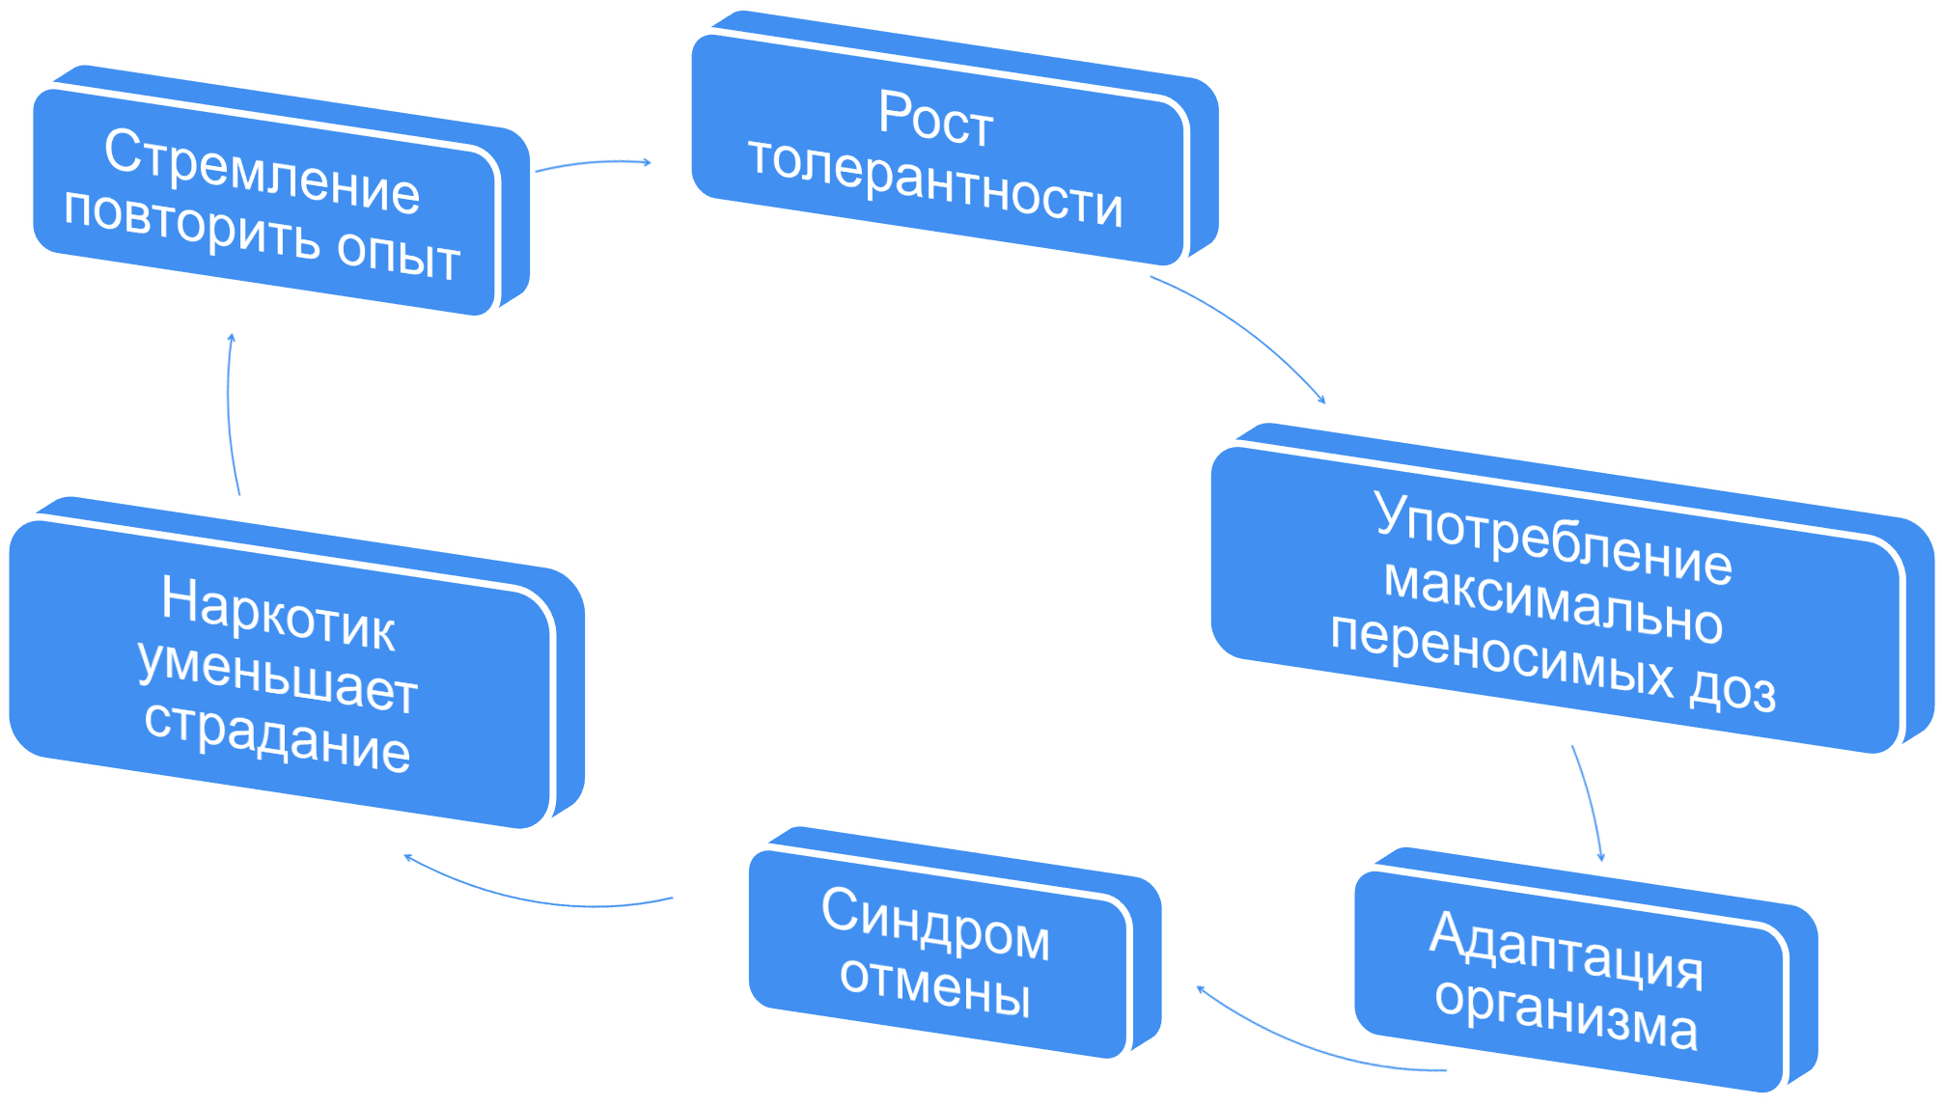
Переживание опыта удовольствия от наркотиков
◤

Slide 6

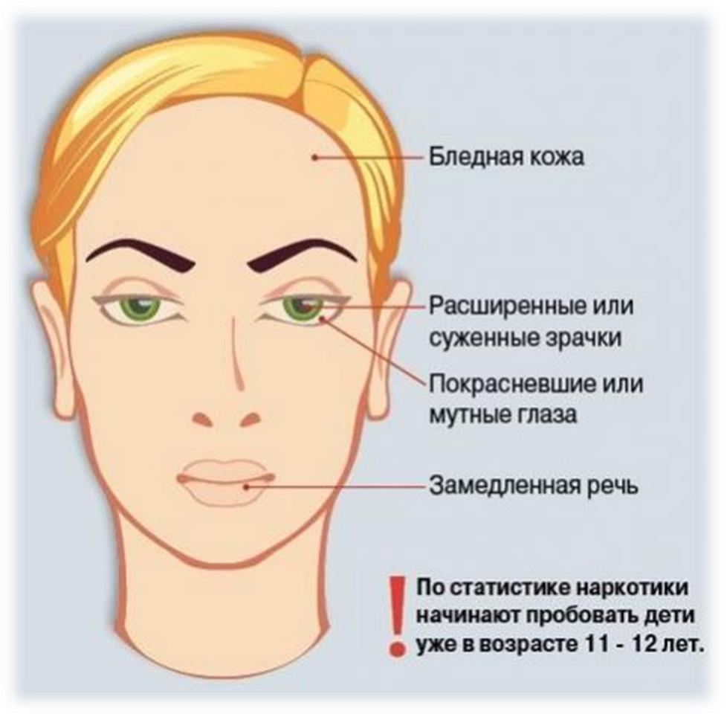
Первые признаки, которые могут
◤говорить о том, что ребенок начал
употреблять наркотики
Опьянение без запаха спиртного.
Незнакомый странный запах от волос, кожи, выдыхаемого
воздуха, одежды.
  Нарушение сна: много спит или перестает спать.
Периодически много ест или совсем теряет аппетит.
Частые смены настроения, чрезмерная эмоциональность, которая
может сменяться «уходом в себя».
  У ребенка постоянный насморк, он шмыгает носом и трет нос.
    Замкнутость в отношениях с родителями, частые
«зашифрованные» телефонные разговоры с незнакомыми
людьми.
Резкое снижение успеваемости, увеличение количества прогулов
занятий и длительное отсутствие дома.
  Потеря интереса к обычным развлечениям, привычному времяпрепровождению, спорту, любимым занятиям.
Постоянно просит денег, не говорит на что, при этом из дома
пропадают вещи.

Slide 7

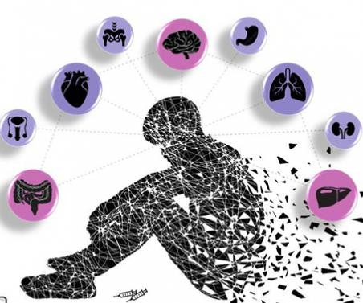
Последствия потребления ПАВ
◤
Центральная нервная
система
Дыхательная система
Сердечно-сосудистая
система
Пищеварительная система
  Репродуктивная система
Костно-мышечная система

Slide 8
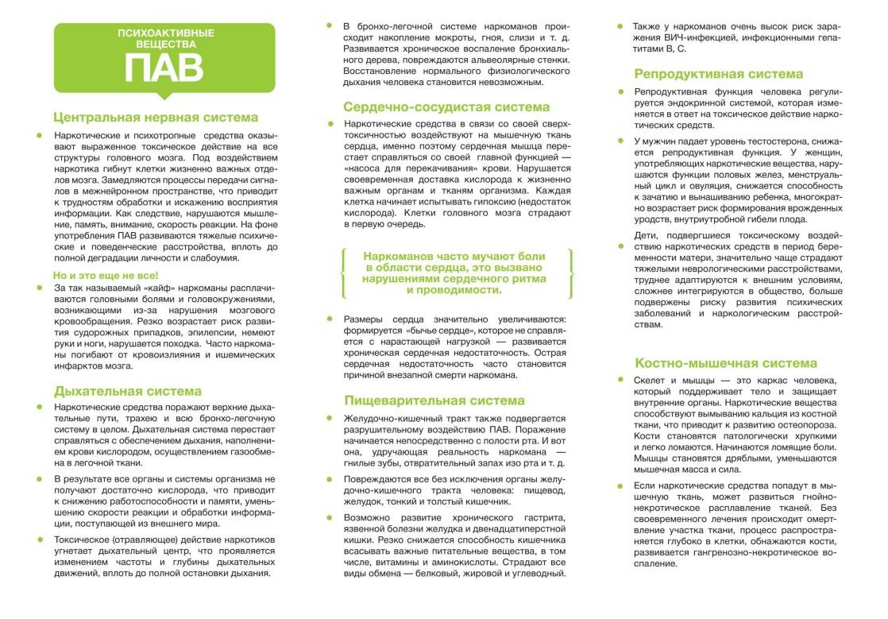

Slide 9





Интернет как средство влияния распространения ПАВ
◤
Детям часто приходят рассылки в Telegram, другие мессенджеры или соцсети с обещанием высокооплачиваемой работы. К сожалению, многие подростки соглашаются и становятся «закладчиками». Теми, кто фасуют по маленьким пакетикам наркотики, заворачивают в фольгу, а потом в скотч. Это готовая закладка, которую нужно спрятать,
сфотографировать место «клада» и отправить «куратору». По снимку и геолокации такую закладку находит покупатель.
Дети, как мотыльки, летят на «легкие деньги». Кто-то, чтобы осуществить мечту о новых гаджетах и развлечениях. Кто-то, чтобы кормить собственную зависимость (большинство
закладчиков становятся наркопотребителями).

Slide 10








Признаки того, что ребенок
◤
Появление большого количества денег без причины: новые дорогие вещи, одежда.
Использование специальных приложений, которые позволяют накладывать координаты на фото. Так называемые криптографические мессенджеры – VIPole, Jabber, WeChat, Signal.
Браузер TOR в телефоне (подробнее о нем писали выше).
Наличие у ребенка таких вещей, как зип-пакеты, изолента, мелкие
магниты – все это используется для закладок.
Большое количество фотографий в телефоне с участками местности:
лавочки, деревья, детские площадки.
Наличие банковских карточек (возможно оформленных на другие имена),
чтобы выводить деньги. Карта может быть оформлена как на ребенка, так и на другого человека.
Частые прогулки в вечернее время в лес или парк. Обратите внимание на обувь и одежду: грязная обувь, одежда в следах от аэрозольных баллончиков. С помощью них можно наносить
«рекламу» наркомагазинов по всему городу. «Трафаретчики» – так называют людей, которые на этом зарабатывают.
занимается распространением ПАВ

Slide 11


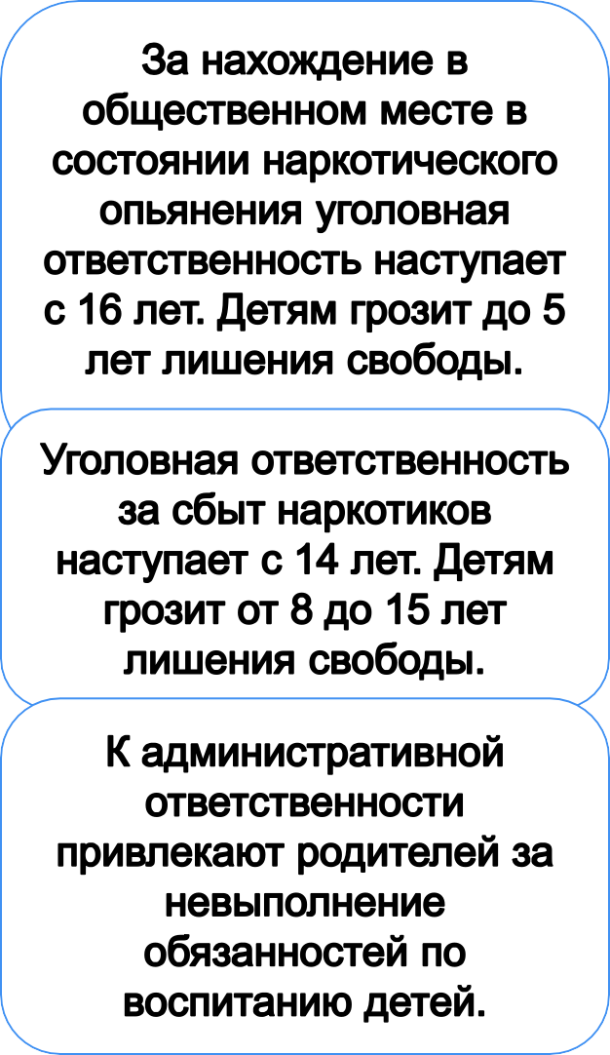
Ответственность за участие в незаконном обороте ПАВ
◤
КоАП РФ Статья 6.8. Незаконный оборот наркотических средств, психотропных веществ или их аналогов и
незаконные приобретение, хранение, перевозка растений, содержащих наркотические средства или психотропные вещества, либо их частей, содержащих наркотические средства или психотропные вещества
УК РФ Статья 228.1. Незаконные производство, сбыт или пересылка наркотических средств, психотропных веществ или их аналогов, а также незаконные сбыт или пересылка растений, содержащих наркотические средства или психотропные вещества, либо их частей, содержащих
наркотические средства или психотропные вещества

Slide 12


Основные меры противодействия
◤
Развитие и усиление позитивного восприятия
действительности;
Формирование у ребенка конструктивного подхода к
индивидуальному развитию;
  Укрепление стрессоустойчивости;
Формирование стойкой мотивации, снижающей
восприимчивость к наркотизации;
Формирование психологических установок, снижающих
действие факторов риска;
  Предоставление всех возможных способов
самореализации.

Slide 13











































